Slide 1
Programsko inženjerstvo Vježbe (4/15)
mr. sc. Marko Pršić, dipl. ing. rač.

Slide 2
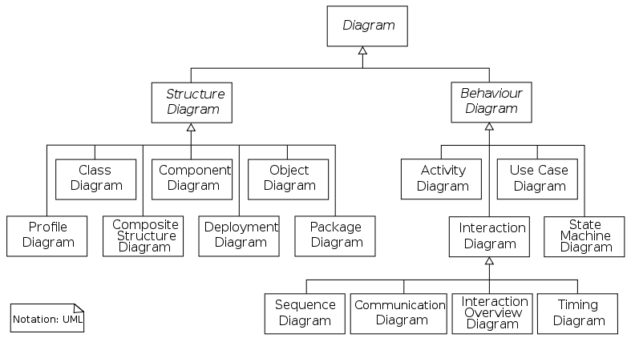
UML - Ponavljanje Dijagrami
Slika preuzeta sa stranice: http://en.wikipedia.org/wiki/Unified_Modeling_Language

Slide 3
UML - Ponavljanje Dijagram slučajeva korištenja (Use case diagram)
Definicija:
Dijagram slučajeva korištenja opisuje funkcionalno ponašanje sustava (reprezentirano slučajevima korištenja) u interakciji sa sudionicima sustava (actors).
koristi se u ranim fazama modeliranja softvera kako bi se prikazali svi scenariji korištenja sustava odnosno svi prikupljeni korisnički zahtjevi
na dijagramu se prikazuju samo funkcionalnost koju vide sudionici „izvana” (za njih je sustav crna kutija)

Slide 4


UML - Ponavljanje Dijagram slučajeva korištenja (Use case diagram)
Elementi dijagrama:
Slučajevi korištenja
reprezentiraju se ovalima
opisuju interakciju sudionika i sustava u pojedinačnim slučajevima korištenja, prema prethodno prikazanim primjerima
Sudionici (akteri)
osobe, organizacije ili vanjski sustavi koji imaju neku ulogu u sustavu, na neki način koriste sustav
reprezentirani su lutkama/figurama (stick figure)
definiraju ulogu (role) sudionika prema sustavu, ne pojedinačne osobe/korisnike ili sustave

Slide 5
UML - Ponavljanje Dijagram slučajeva korištenja (Use case diagram)
Elementi dijagrama:
veze
asocijacija
generalizacija
uključivanje (<<includes>>)
proširenje (<<extends>>)
granica sustava (system boundary)
komentar

Slide 6
UML - Ponavljanje Dijagram slučajeva korištenja (Use case diagram)
Primjer:

Slide 7
UML Dijagram slučajeva korištenja (Use case diagram)
Bitne napomene:
primarni fokus na sadržaj korisničkog slučaja, ne na grafičku prezentaciju
dijagram treba uključivati sve identificirane sudionike (actors) i njihove ključne scenarije korištenja (ne sve)
jasno označiti granicu sustava i, po potrebi, slučajeve koji nisu dio sustava
dijagram predstavlja eksterni pogled na sustav te ga ne treba opterećivati tehničkim podacima niti funkcionalnim komponentama budućeg sustava
obratiti pažnju na relacije i njihovu semantiku (značenje) – upotreba strelica samo gdje ima smisla / nedvojbeno značenje
koristiti komentare za objašnjenje bitnih aspekata koji se ne vide iz dijagrama

Slide 8
Zadatak 4.1
Za tvrtku „SpeedyLearner Inc” koja izrađuje e-learning tečajeve potrebno je napraviti LMS (engl. Learning Management System).
Predmetni sustav omogućava koordinaciju posla između dizajnera tečajeva, koordinatora tečajeva i polaznika. Dizajner tečaja izrađuje e-tečaj i dodaje ga u LMS. Koordinator upravlja polaznicima te im omogućava pristup odgovarajućim tečajevima. Polaznici pohađaju e-tečajeve koji su im omogućeni od strane koordinatora. Sve tri uloge zahtijevaju ispravnu prijavu u sustav. Ukoliko korisnik krivo unese lozinku više od 3 puta, sustav mu šalje e-mail poruku s izmijenjenom lozinkom.
Prije nego se pristupi izradi programa, potrebno je kreirati dijagram slučajeva korištenja.

Slide 9
Zadatak 4.2
Izabrati jedan studijski zadatak iz dokumenta „2015-PI-StudijskiZadaci.docx”.
Za izabrani zadatak izraditi Dijagram slučajeva korištenja uz pomoć Visual Studia. Dijagram(i) trebaju sadržavati primjer svake od navedenih stavki iz prethodnih primjera.
Domaća zadaća

